Slide 1



Slide 2
COORDENADORIA DE EDUCAÇÃO DE TRÂNSITO
Gerência de Produção Pedagógica- CTP
Gestora: Kelma Teixeira

Slide 3
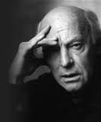
“A primeira condição para modificar a realidade consiste em conhecê-la”. Eduardo Galeano

Slide 4
PANORAMA GERAL DOS ACIDENTES DE TRÂNSITO

Slide 5
DEFINIÇÃO DE “ACIDENTE DE TRÂNSITO”
Todo evento não premeditado de que resulte dano em veículo ou na sua carga e/ou lesões em pessoas e/ou animais, em que pelo menos uma das partes esteja em movimento nas vias terrestres ou áreas abertas ao público. Pode originar-se, terminar ou envolver veículo parcialmente na via pública. ABNT

Slide 6
“DÉCADA DE AÇÕES PARA A SEGURANÇA VIÁRIA”
A Assembleia Geral das Nações Unidas, proclama o período de 2011 a 2020 como a “Década de Ações para a Segurança Viária".
A Resolução recomenda aos países membro a elaboração de um plano diretor para guiar as ações nessa área no decênio, tendo como meta estabilizar e reduzir os acidentes de trânsito em todo o mundo e foi elaborada com base em estudos da Organização Mundial de Saúde que estimou, em 2009, cerca de 1,3 milhões de mortes por acidente de trânsito em 178 países. De acordo com os estudos da OMS, o Brasil aparece em 5º lugar entre os países recordistas em acidentes de trânsito precedido pela Índia, China, EUA e Rússia.

Slide 7
APRESENTAÇÃO CONSTRUÍDA COM INFORMAÇÕES OBTIDAS NOS SITES DO OBSERVATÓRIO NACIONAL DE SEGURANÇA VIÁRIA E DA SEGURADORA LÍDER - DPVAT
http://iris.onsv.org.br/portaldados/downloads/retrato2014.pdf
http://www.seguradoralider.com.br/SitePages/boletim-estatistico.aspx

Slide 8
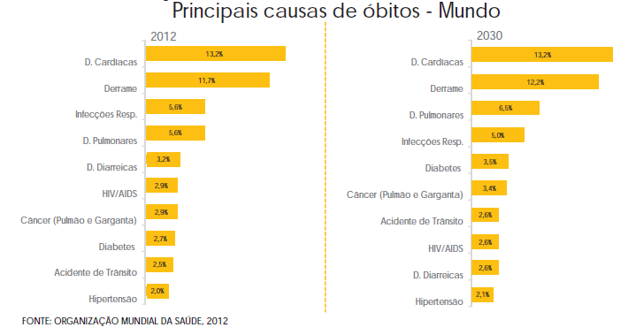
PANORAMA MUNDIAL (Fonte: ONSV, 2012)

Slide 9
PANORAMA MUNDIAL
(Fonte: ONSV, 2012)
Acidentes de trânsito são a principal causa de óbito entre jovens de 15 a 29 anos.
Para cada óbito, até 50 pessoas ficam feridas devido a acidentes de trânsito.
Homens de 15 a 44 anos representam mais 77% das mortes no trânsito.
Entre 2007 e 2010 o número de óbitos no trânsito aumentou de forma preocupante em 87 países.
3.400 pessoas morrem em acidentes de trânsito todos os dias.
Ao ano, são mais de 1,3 milhão de vítimas fatais enquanto cerca de 50 milhões ficam feridas.

Slide 10
Quais os cinco principais fatores relacionados ao risco de morte nos casos de acidente de trânsito?
a) Excesso de velocidade, associação de bebida alcoólica e direção, uso do celular na direção veicular, não uso de cinto de segurança, evolução da frota veicular.
b) Excesso de velocidade, associação de bebida alcoólica e direção, evolução da frota veicular, não uso de cinto de segurança, não uso de equipamento de retenção de crianças.
c) Excesso de velocidade, associação de bebida alcoólica e direção, não uso do capacete motociclístico, não uso de cinto de segurança, não uso de equipamento de retenção de crianças.

Slide 11
CINCO FATORES DE RISCO (Fonte: ONU, 2010)
Excesso de velocidade;
Associação de bebida alcoólica e direção;
Não uso de capacete motociclístico;
Não uso de cinto de segurança;
Não uso de equipamento de retenção de crianças.

Slide 12
PANORAMA NACIONAL (Fonte: ONSV, 2012)
De 2001 a 2012 a frota de motocicletas passou de 4,6 para 20 milhões.
A proporção de óbitos entre motociclistas cresceu 140% de 2001 a 2012, tornando-se assim o perfil de maior risco do país.
Apenas 35 municípios possuem um PIB superior ao que o Brasil gasta com acidentes de trânsito – $16,12 bilhões.
55,1% dos brasileiros feridos no trânsito são motociclistas.

Slide 13
PANORAMA NACIONAL (Fonte: ONSV, 2012)
De 2001 a 2012, o número de mortes em decorrência de acidentes de trânsito no Brasil aumentou quase 50%, somando 453.779 vítimas

Slide 14
PANORAMA NACIONAL (Fonte: ONSV, 2012)
Em 2012, 45.689 pessoas morreram devido a acidentes de trânsito no Brasil. Isso significa um óbito a cada 12 minutos.

Slide 15
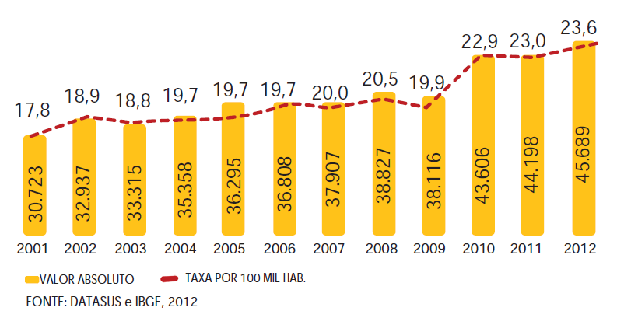
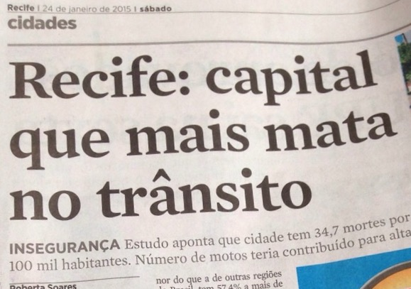
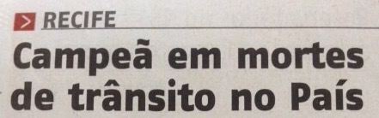
PANORAMA NACIONAL (Fonte: ONSV, 2012)
ÓBITOS NO PERÍODO DO ESTUDO

Slide 16
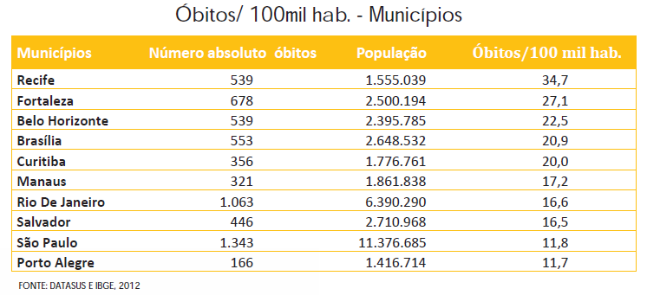
PANORAMA NACIONAL (Fonte: ONSV, 2012)

Slide 17
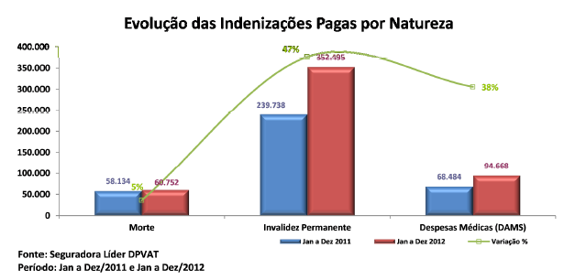
PANORAMA NACIONAL

Slide 18
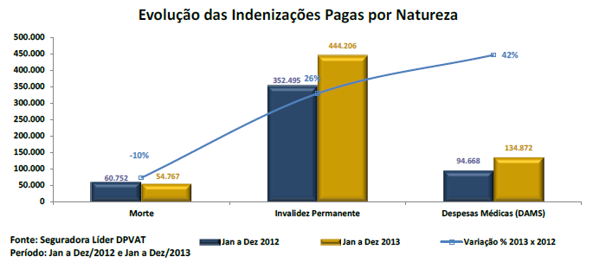
PANORAMA NACIONAL

Slide 19
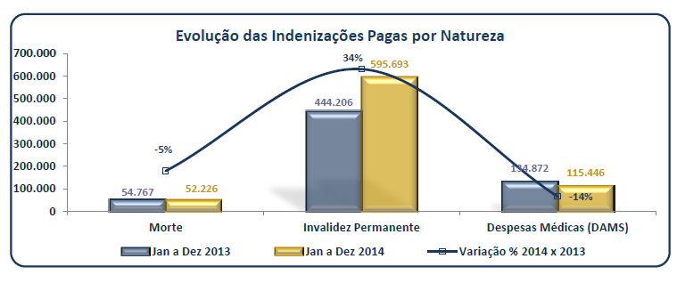
PANORAMA NACIONAL
Fonte: Seguradora Líder DPVAT

Slide 20
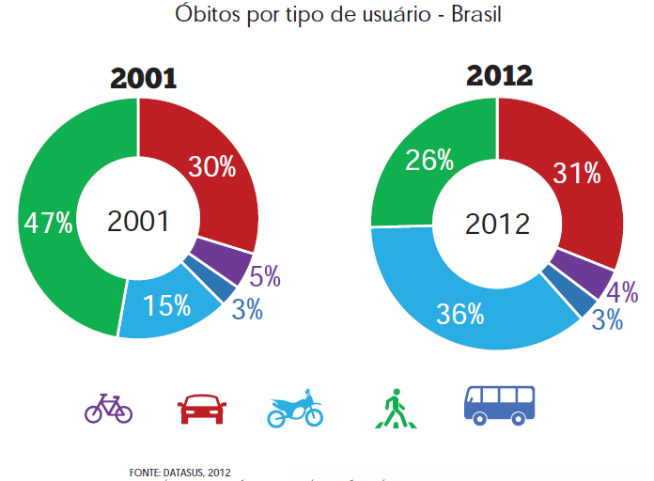
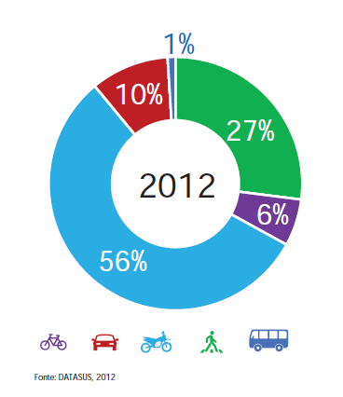
COMPARATIVO NACIONAL X LOCAL (Fonte: ONSV, 2012)
BRASIL
FERIDOS POR TIPO DE USUÁRIO

Slide 21
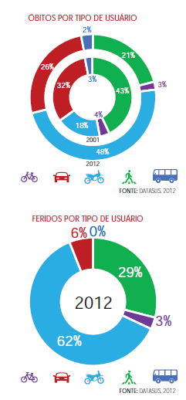
COMPARATIVO NACIONAL X LOCAL (Fonte: ONSV, 2012)
NORDESTE

Slide 22
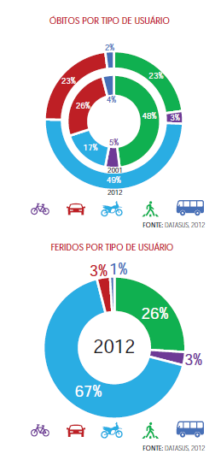
COMPARATIVO NACIONAL X LOCAL (Fonte: ONSV, 2012)
PERNAMBUCO

Slide 23
COMPARATIVO NACIONAL X LOCAL (Fonte: ONSV, 2012)
BRASIL
NORDESTE
PERNAMBUCO
FERIDOS POR TIPO DE USUÁRIO

Slide 24
QUE ASPECTOS INFLUENCIAM NA CONSTRUÇÃO DESTA REALIDADE?

Slide 25
Existe uma formação cidadã?
Exemplo adulto?
Ausência da Cultura da Segurança no Trânsito?
A Gestão das Instituições Públicas?
A Formação dos condutores?
Banalização dos Acidentes?

Slide 26
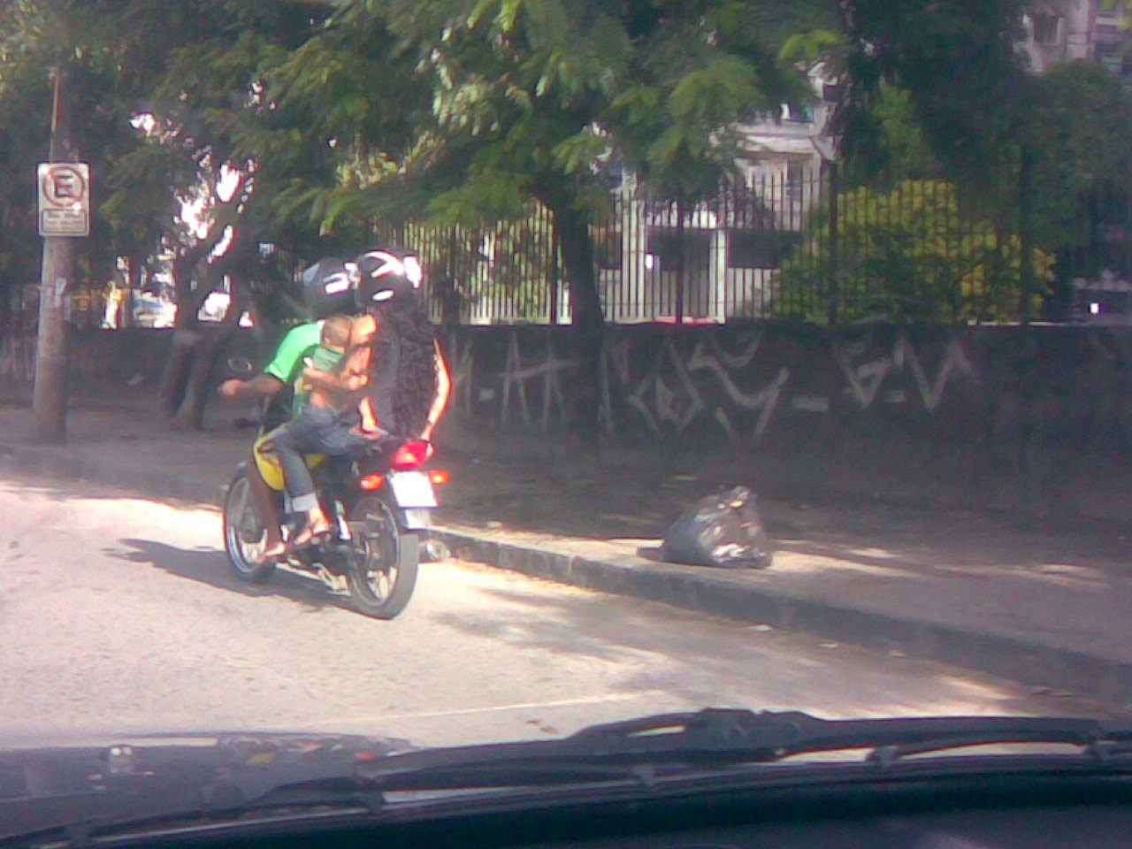
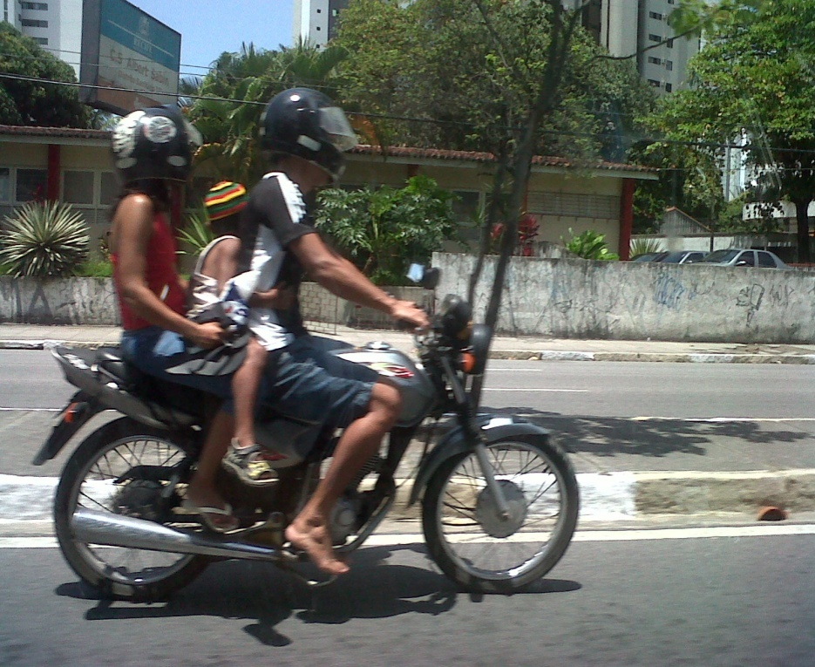
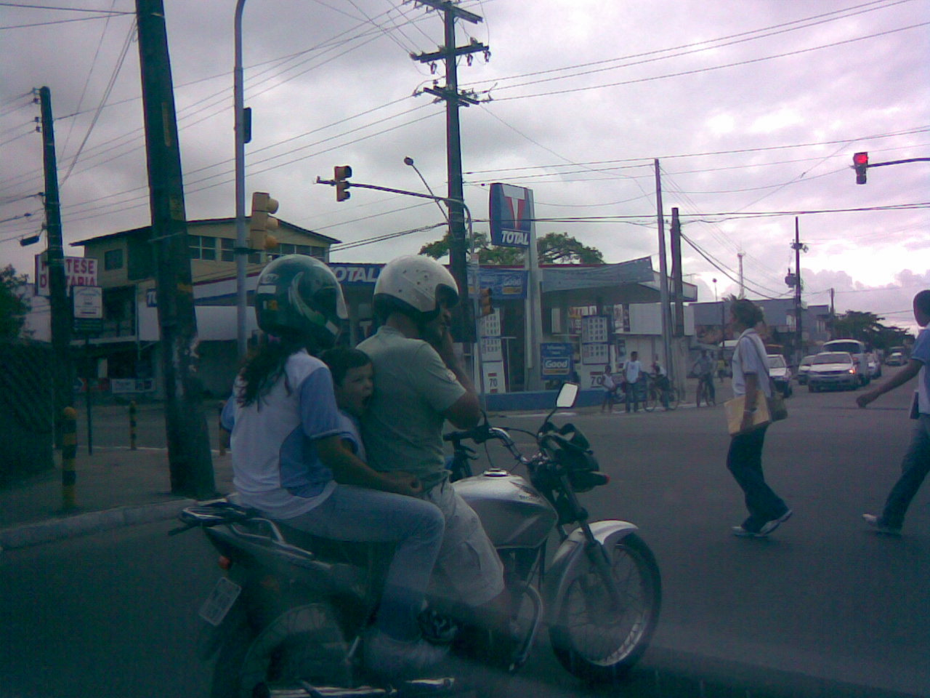
Exemplo Adulto

Slide 27
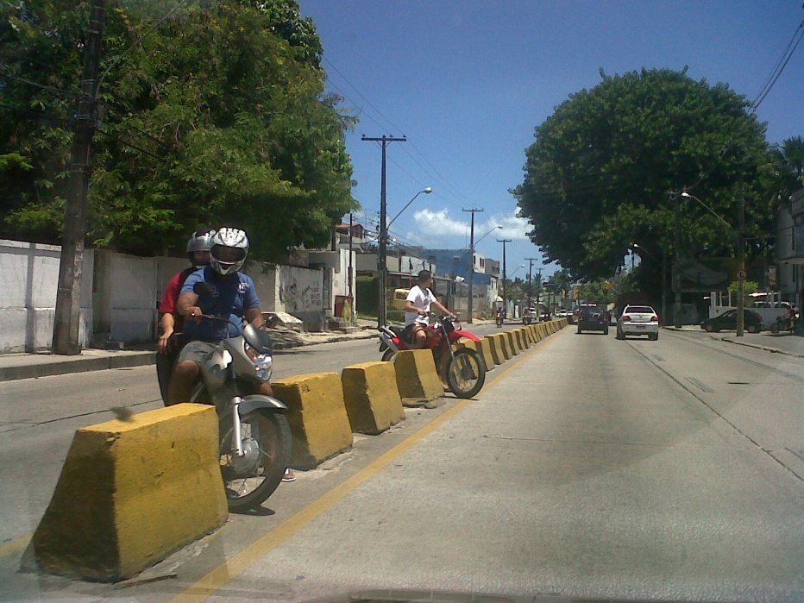
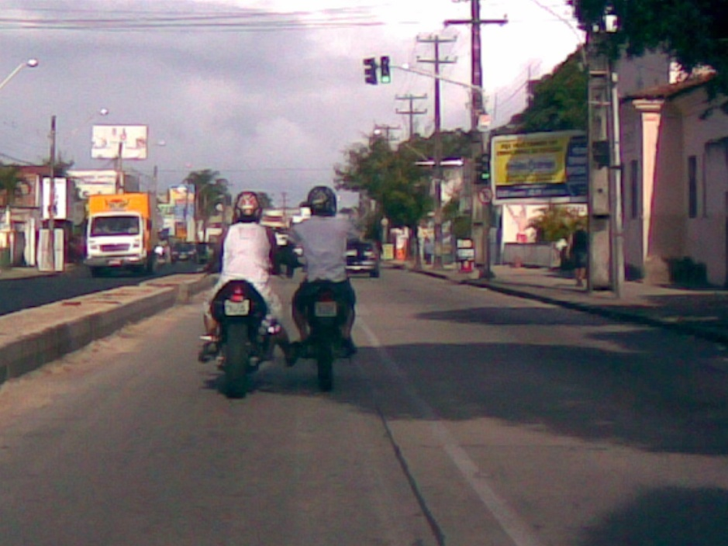
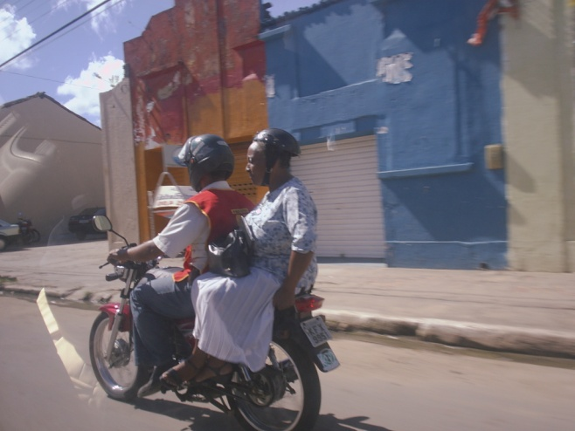
FALTA DA CULTURA DA SEGURANÇA

Slide 28
VAMOS REFLETIR?

Slide 29
Estudo de caso 2: Infrações e Crimes
CTB:
Art. 163. Entregar a direção do veículo a pessoa nas condições previstas no artigo anterior.
- Infração, Penalidade e Medida Administrativa de acordo com cada situação tratada no Art. 162.
Art. 164. Permitir que pessoa nas condições referidas nos incisos do art. 162 tome posse do veículo automotor e passe a conduzi-lo na via.
- Infração, Penalidade e Medida Administrativa de acordo com cada situação tratada no Art. 162.

Slide 30
Estudo de caso 2: Infrações e Crimes
CTB:
Art. 310. Permitir, confiar ou entregar a direção de veículo automotor a pessoa não habilitada, com habilitação cassada ou com direito de dirigir suspenso, ou, ainda, a quem, por seu estado de saúde, física ou mental, ou por embriaguez, não esteja em condições de conduzi-lo com segurança:
Penas – detenção, de 6 meses a 1 ano, ou multa.

Slide 31
Estudo de caso 2: Infrações e Crimes
Resolução CONTRAN 358/2010:
Art. 34: São consideradas infrações de responsabilidade específica do instrutor e do examinador:
I – negligência na transmissão das normas constantes da legislação de trânsito, conforme estabelecido no quadro de trabalho, bem como o cumprimento das atribuições previstas nesta Resolução e normas complementares do órgão ou entidade executivo de trânsito dos Estados ou do Distrito Federal;
III – deixar de orientar corretamente os candidados no processo de aprendizagem;

Slide 32
Estudo de caso 2: Infrações e Crimes
Portaria 3761/2015:
Art. 73: São de responsabilidade específica do Instrutor de Trânsito do CFC, as seguintes infrações:
I – Deficência técnico-didática da instrução, de qualquer ordem;
IV – Deixar de orientar corretamente os alunos no processo de aprendizagem;

Slide 33
A utopia está lá no horizonte. Me aproximo dois passos, ela se afasta dois passos.
Caminho dez passos e o horizonte corre dez passos. Por mais que eu caminhe, jamais alcançarei.
Para que serve a utopia? Serve para isso: para que eu não deixe de caminhar.
“Eduardo Galeano”

